Slide 1
Název školy: Střední zdravotnická škola a vyšší odborná škola zdravotnická Karlovy Vary
Číslo projektu: CZ.1.07/1.5.00/34.0953
Vzdělávací materiál: Triviální názvy anorganických sloučenin
Šablona III/2 Inovace a zkvalitnění výuky prostřednictvím ICT
Název materiálu: VY_32_INOVACE_CHE.1.19
Datum tvorby: 17.12.2012
Vyučovací předmět, ročník, obor: CHE, 1. ročník, Laboratorní asistent
Autor: Mgr. Veronika Pánková
Anotace: Vzdělávací materiál inovuje výuku chemie, pomáhá snazšímu pochopení chemického názvosloví. Využívá ICT při výuce, motivuje a aktivuje žáky.

Slide 2
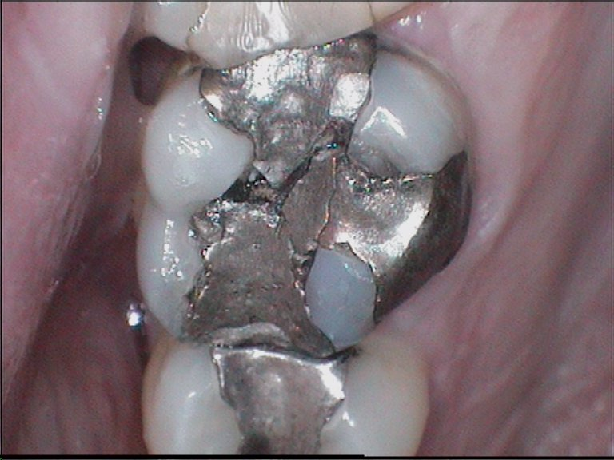
A
Obr. 1
Triviální název | Vzorec | Využití
amalgám | Hg + kov | ve stomatologii
amonný ledek | NH₄NO₃ | hnojivo, desinfekce vod, pyrotechnika
anhydrit | CaSO₄ | přísada do cementu
aragonit | CaCO₃ | sběratelský materiál
arsenik | As₂O₃ | likvidace škůdců

Slide 3
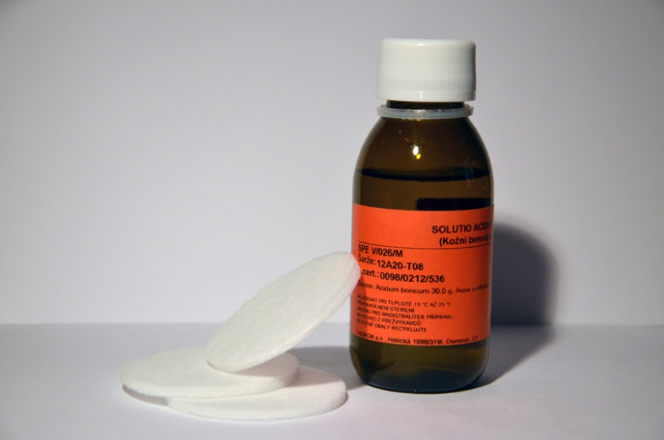
B
Obr. 2
Triviální název | Vzorec | Využití
Bílá skalice | ZnSO₄ . 7H2O | galvanotechnika
Berlínská modř | Fe₄[Fe(CN)₆]₃ | barvířství
Borax | Na₂B₄O₇ . 10 H₂O | sklářství, papírenství
Borová voda | H₃BO₃ | desinfekce
Burel | MnO₂ | výroba galvanických článků, katalyzátor

Slide 4
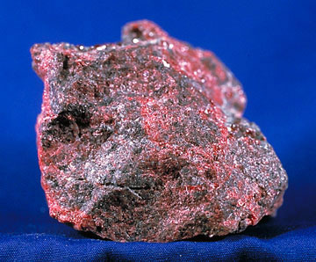
C
Obr. 3
Triviální název | Vzorec | Využití
cyankáli | KCN | nebezpečný jed
červená krevní sůl | K₃[Fe(CN)₆] | barvivo
cinnabarit | HgS | hlavní ruda rtuti
čpavek | NH₃ | hnojivo, čištění, palivo, plyn pro balony

Slide 5
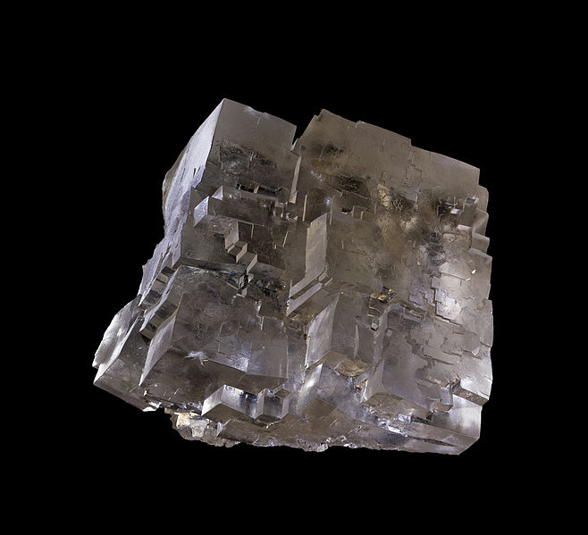
H
Obr. 4
Triviální název | Vzorec | Využití
halit | NaCl | kuchyňská sůl
hašené (žíravé) vápno | Ca(OH)₂ | součást malty, omítkových směsí a nátěrových hmot na stěny

Slide 6
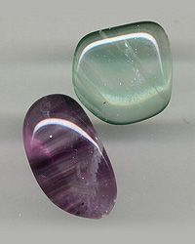
K
Obr. 5
Triviální název | Vzorec | Využití
Kadmiová žluť | CdS | pigment, výroba fotorezistorů
Kamence | M^{+I}M^{+III}(SO₄)₂.12H₂O | k ošetření poraněné pokožky při říznutí při holení či štípnutí hmyzem a zároveň uzavírání ran
Krystalová soda | Na₂CO₃.10H₂O | výroba skla, papíru
Kazivec - fluorit | Ca F₂ | hutnictví, sklářství, při výrobě cementu, bezbarvé čiré krystaly v optice

Slide 7
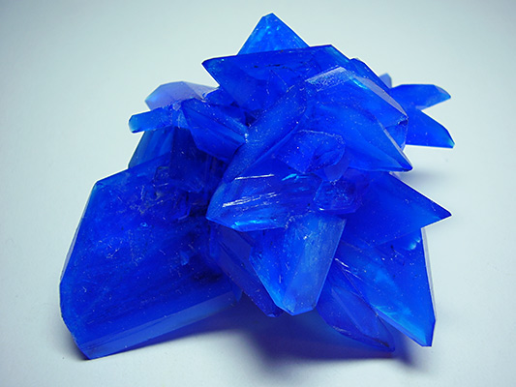
M
Obr. 6
Triviální název | Vzorec | Využití
Modrá skalice | CuSO₄.5H₂O | Materiál pro výrobu minerálních barev Impregnace dřeva proti hnilobě Konzervování vycpanin Moření osiva Připravuje se z ní směs roztoku modré skalice a vápenného mléka - prostředek k hubení škůdců rostlinných kultur Součást poměďovacích lázní

Slide 8
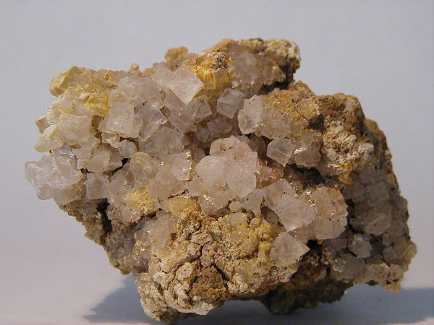
P
R
S
Obr. 7
Triviální název | Vzorec | Využití
Potaš | K₂CO₃ | v textilním a papírenském průmyslu, při výrobě mazlavých mýdel, je součástí pracích prášků
Rajský plyn | N₂O | v porodnictví nebo ve stomatologii jako anestetikum, v raketových motorech, šlehačkové bombičky
Salmiak | NH₄Cl | průmyslově se využívá uměle připravený chlorid amonný

Slide 9
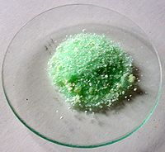
Z
Ž
Obr. 8
Triviální název | Vzorec | Využití
Zelená skalice | FeSO₄.7H₂O | desinfekce, doplněk stravy, barvení
Žlutá krevní sůl | K₄[Fe(CN)₆] | výroba barviv

Slide 10
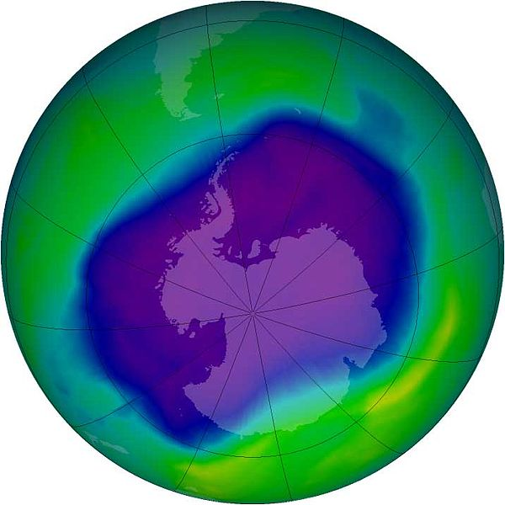
Hádej, co je to?
skleníkový plyn, připravuje se tepelným rozkladem dusičnanu amonného
po vdechnutí působí stavy veselosti, při větším množstvím stavy hysterie
využívá se v porodnictví a stomatologii
SPRÁVNÁ ODPOVĚĎ
Rajský plyn = N₂O

Slide 11
Sestavte správný triviální název SLOUČENIN:
DŘOM LÍNSKÁREB
LÁBÍ LISCEKA
ČKEVAP
CEVIZAK
LUBRE
MIALASK
NÍVREK SLŮ TÁŽLU
SPRÁVNÉ ODPOVĚDI
BERLÍNSKÁ MODŘ
BÍLÁ SKALICE
ČPAVEK
KAZIVEC
BUREL
SALMIAK
ŽLUTÁ KREVNÍ SŮL

Slide 12
Použitá literatura
PACHMANN, E. a HOFFMAN, V. Obecná didaktika chemie. Praha: SPN, 1981.
PACHMANN a kol. Speciální didaktika chemie. Praha: SPN,1986.
FLEMR V. a DUŠEK B. Chemie I /obecná a anorganická/ pro gymnázia. Praha: SPN, 2007.
PETTY, G. Moderní vyučování. 1. vyd., Praha: Portál, 1996 ISBN 80-7178-070-7
DUŠEK, B. Kapitoly z didaktiky chemie. 2. přeprac. vyd., Praha: VŠCHT Praha, 2009. ISBN 978-80-7080-736-1

Slide 13
Zdroje obrázků
http://www.dentalharway.eu/eng/replacement_of_amalgam_filling_3_case_study (obr.1)
http://zrzka11.blog.cz/1210/borova-voda-nejen-na-akne (obr.2)
http://cs.wikipedia.org/wiki/Soubor:Cinnabar.jpg (obr.3)
http://cs.wikipedia.org/wiki/Halit (obr.4) autor Didier Descouens
http://tajemno.najdise.cz/kamen/kazivec-fluorit (obr.5)
http://www.velebil.net/clanky/pestovani-krystalu/modra-skalice (obr.6)
http://www.spawanie.farby.be/9.php (obr.7)
http://cs.wikipedia.org/wiki/%C5%BDelezo (obr.8)

